Slide 1


Pagina Web Gerencia de Monitoreo y Videovigilancia

Slide 2

Generales
 |  |  |  | ENE | FEB | MAR | ABR | MAY | JUN | JUL | AGO | SEP | OCT | NOV | DIC | TOTAL ANUAL
TOTAL PROGRAMADO |  |  |  | 17 | 19 | 18 | 10 | 10 | 1 | 3 | 9 | 11 | 18 | 22 | 10 | 148
TOTAL REAL |  |  |  | 6 | 4 | 7 | 2 | 4 | 0 | 0 | 0 | 1 | 0 | 0 | 0 | 24
DIF |  |  |  | -11 | -15 | -11 | -8 | -6 | -1 | -3 | -9 | -10 | -18 | -22 | -10 | -124
Objetivo:
Optimizar la información que se desprende del programa de mantenimiento preventivo a los sistemas de seguridad electrónica que se realiza a los equipos instalados en la red de sucursales y áreas estratégicas del organismo, utilizando para ello la intranet de Financiera para el Bienestar, para la carga y descarga de la información que contiene el formato denominado “Bitácora de Mantenimiento Preventivo”, consolidando así en una base de datos centralizada.
Alcance:
Que las áreas técnicas puedan realizar el llenado de los datos que tienen los equipos de seguridad electrónica (Serie e Inventario), en tiempo real, desde las sucursales telegráficas, a través de una pagina web, misma que permita almacenar la información capturada en una base de datos que se pueda consultar desde la coordinación de mantenimiento técnico dependiente de la Gerencia de Monitoreo y Videovigilancia.
Beneficios:
Se contara con una base de datos actualizada en tiempo real, reduciendo tiempos de validación y captura de la información tanto para las áreas técnicas de cada Gerencia Estatal, así como para la coordinación de mantenimiento técnico de la Gerencia de Monitoreo y Videovigilancia.

Slide 3

Presentación de la Pagina y su funcionamiento:

Slide 4
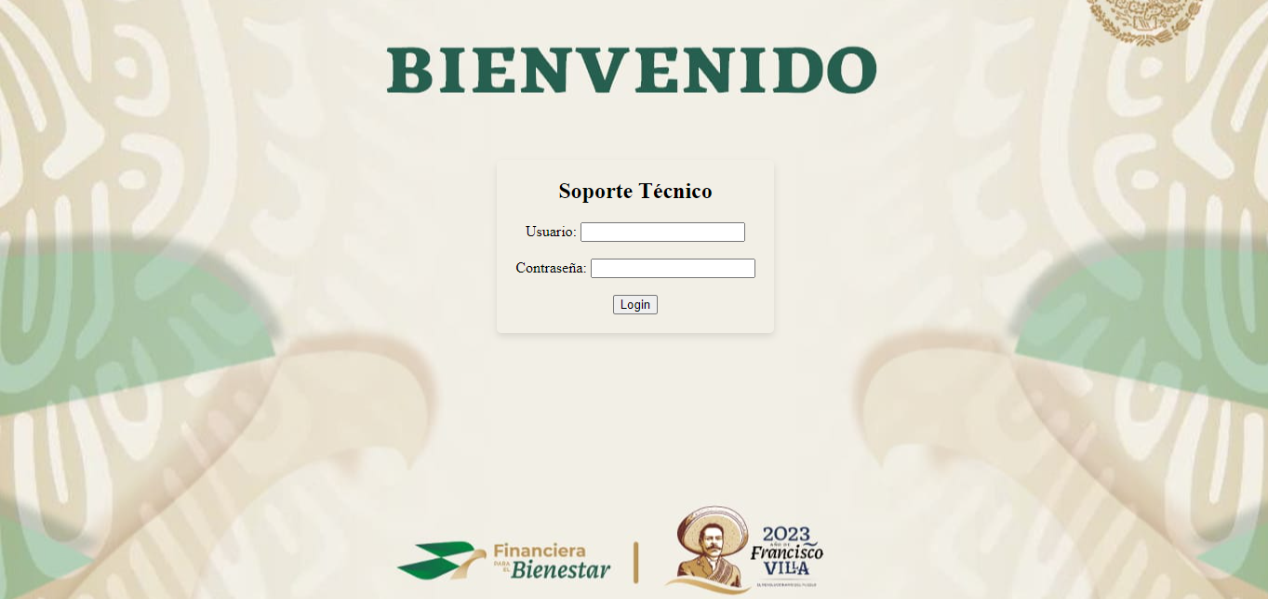
Pestaña de Ingreso

Slide 5

Botón de opciones

Slide 6
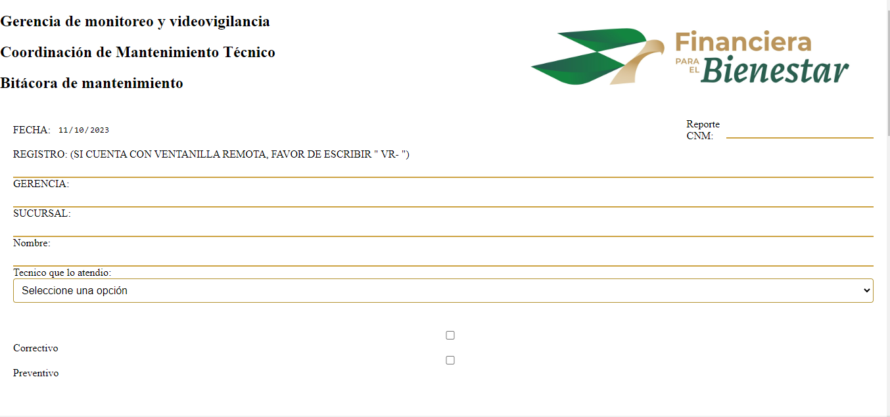
Formato “Bitácora de Mantenimiento”

Slide 7
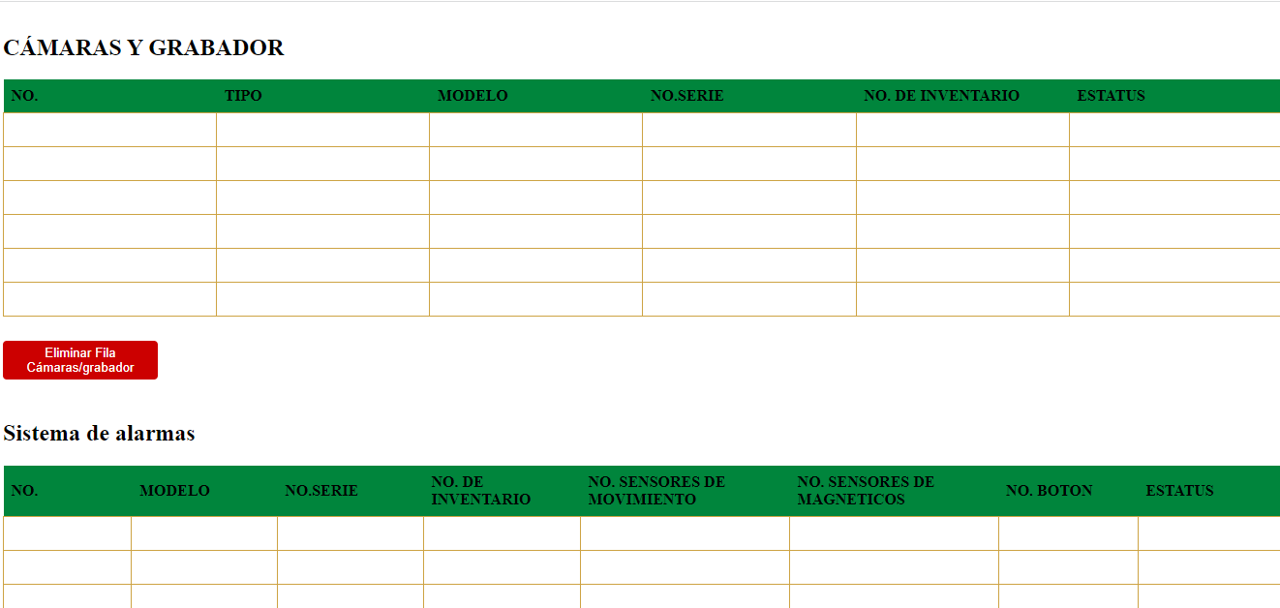
Formato “Bitácora de Mantenimiento”

Slide 8
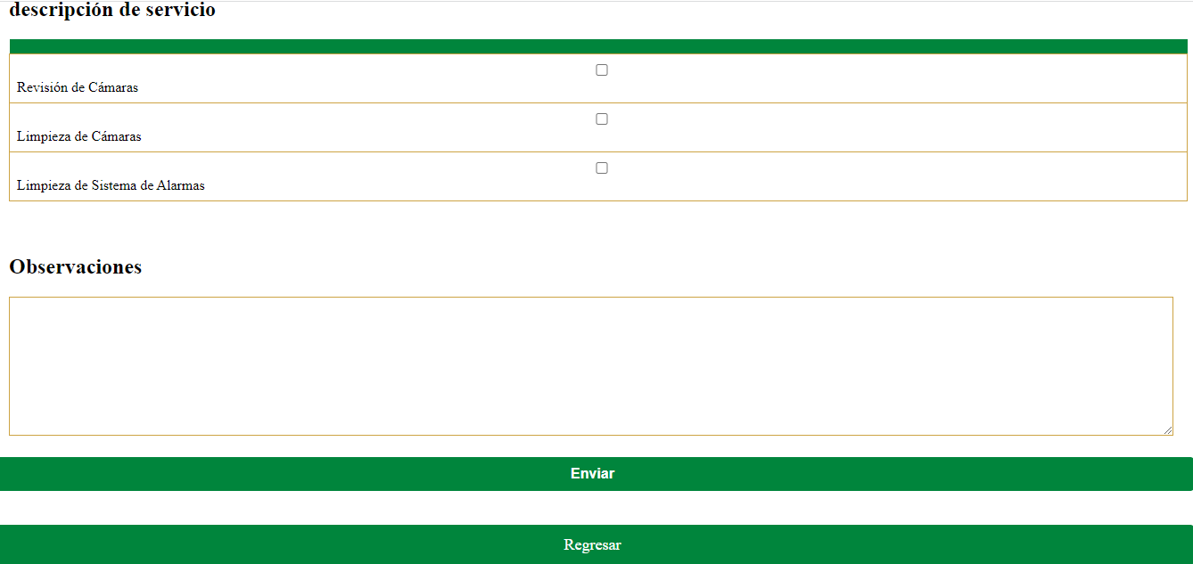
Formato “Bitácora de Mantenimiento”

Slide 9
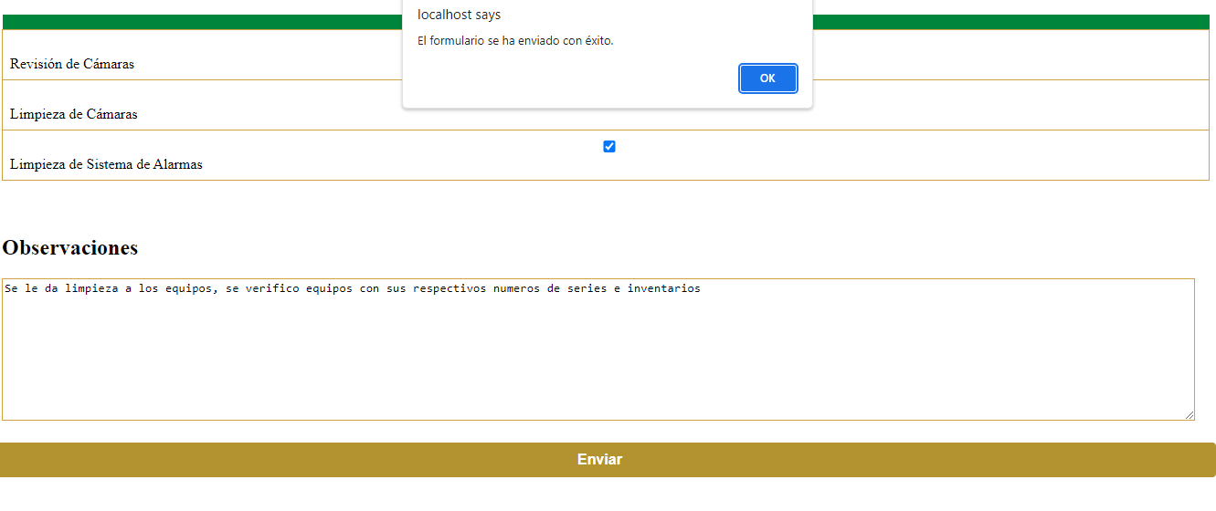
Formato “Bitácora de Mantenimiento”

Slide 10
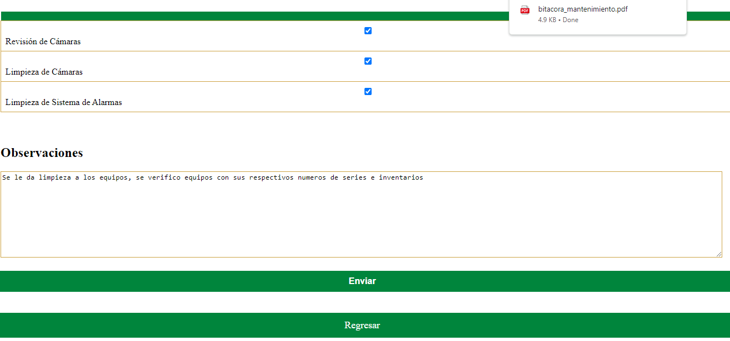
Guardado de la Bitácora y lista para imprimir

Slide 11
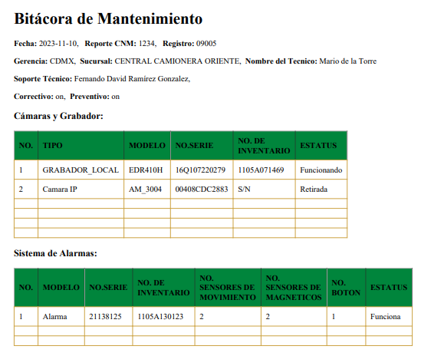
Pdf presentado, listo para firmar

Slide 12

GRACIAS

